Slide 1
서비스 산업 데이터를 활용한
머신러닝 분석
과정 로드맵 소개
김정현 강사
(2019년 10월 21일)

Slide 2
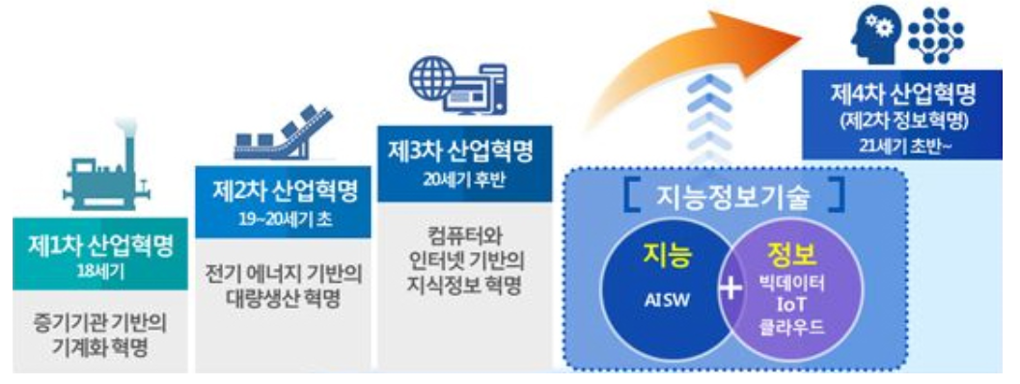
4차 산업혁명 시대
“모든 것이 연결되고 보다 지능적인 사회로의 변화”

Slide 3
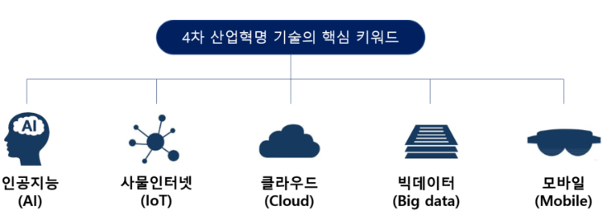
4차 산업혁명이란, 정보통신기술(ICT)의 융합으로 이뤄지는
차세대 산업혁명으로서 데이터를 기반으로 이루어진다.

Slide 4
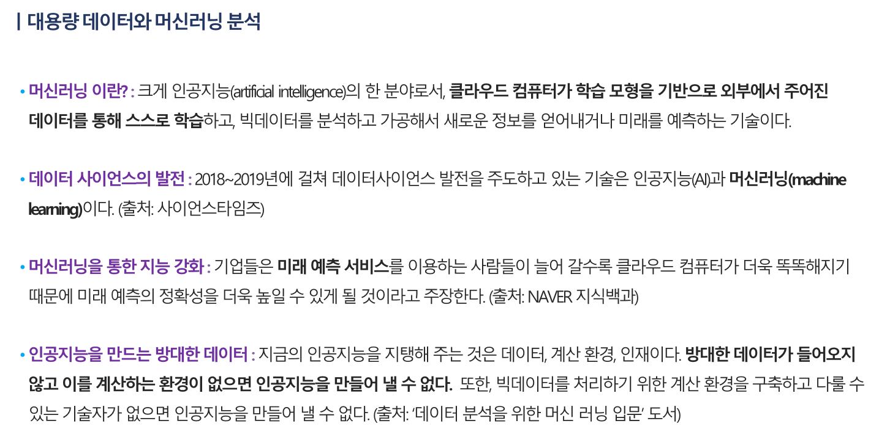

Slide 5
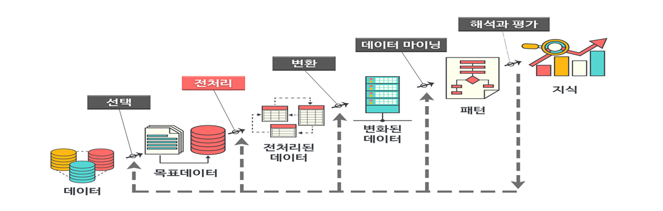


Slide 6
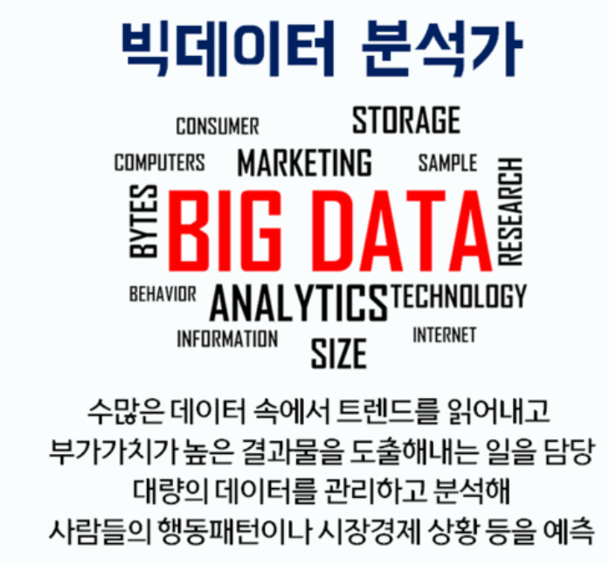

Slide 7
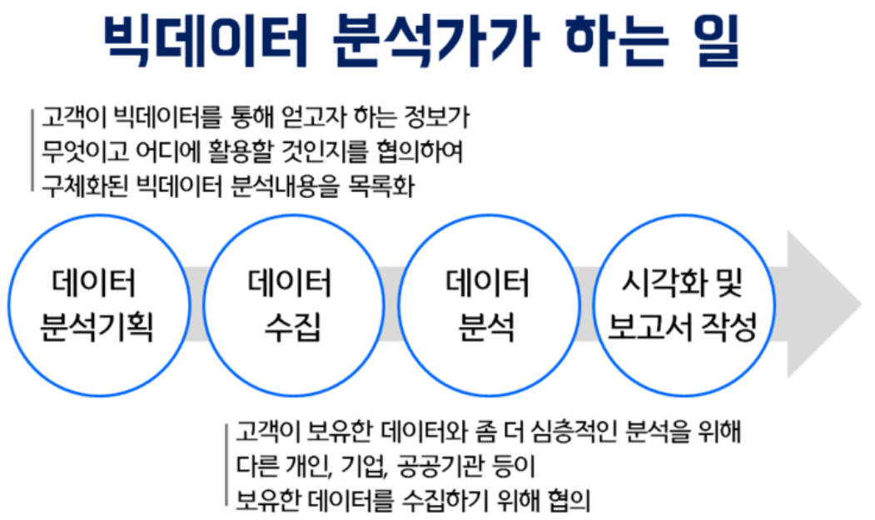

Slide 8
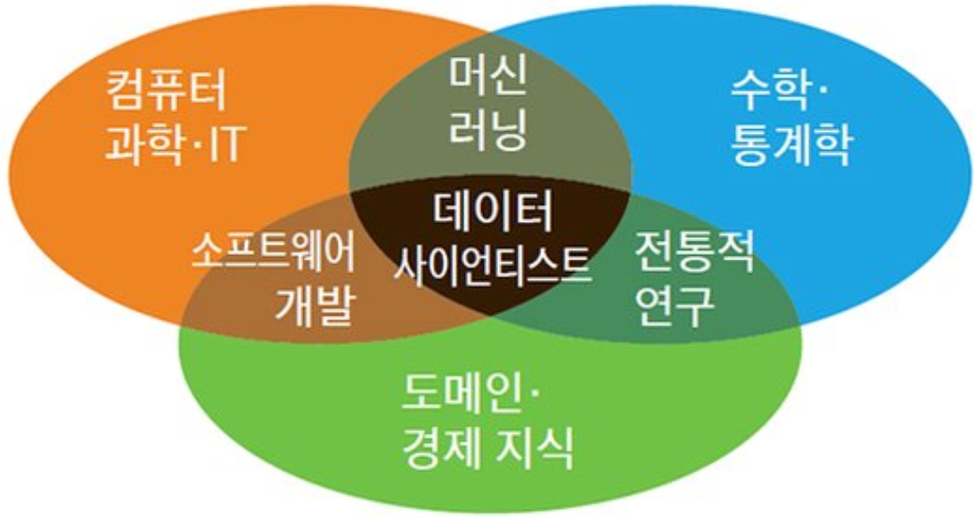
4차 산업혁명 대비 분석 기술 기나 데이터 사이언티스트 양성
데이터를 수집하고, 분석하고 가공해
정보의 숨은 의미를 찾아내고
이를 바탕으로 과학적이고
합리적인 의사결정을
돕는 전문가
기초 데이터를 모으고 분석에
적합한 형태로 가공하면서
경영에 필요한 전략적인 인사이트를 제공할 수 있는 전문가

Slide 9
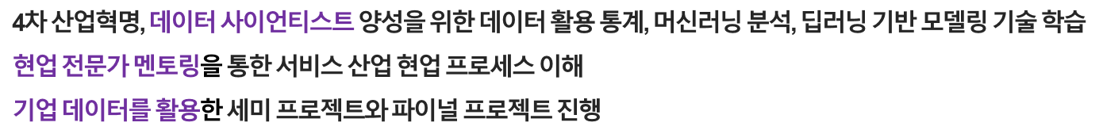
과정 개요
강사
현업 전문가 멘토

Slide 10
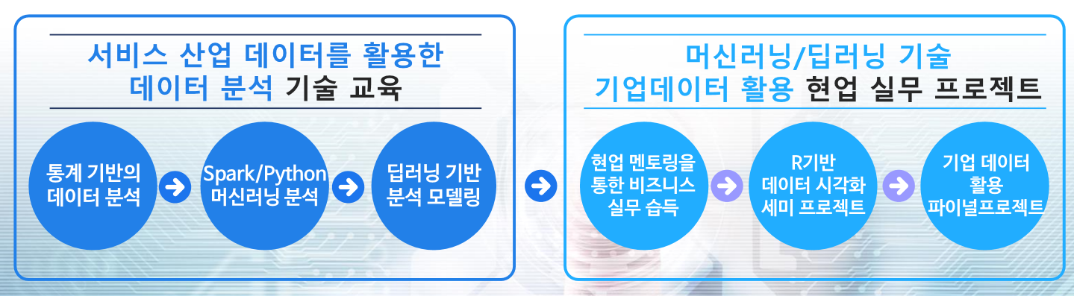

Slide 11
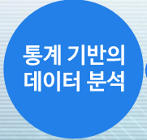
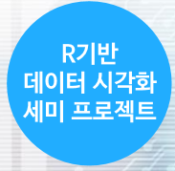

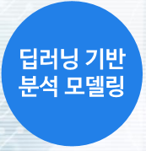
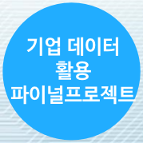
강사들의 이론설명과 실습 & 현업 멘토링을 통한 비즈니스 실무 습득

Slide 12
[ 교육생들에게 당부하고 싶은 사항 ]
배려하는 마음을 갖자.
소통과 협력하는 마음을 갖자.
여유를 가지자.(6개월 후의 나의 모습을 그리면서)
건강관리를 잘 하자.
일정관리를 잘 하자.
매일 매일 복습하자. 부족한 것은 주말에 보완하자
즐겁게 생활하자.
이제! 데이터 사이언티스트로의 여행을 힘차게 떠나 봅시다요.
Let’s Go

Slide 13
[ 강사소개 ]
성명 : 김 정현
메일 계정 : unicodaum@hanmail.net
주요 강의 과목 : Java, SQL, Web Programming, Spring FW
Linux, Hadoop, Hive, Spark
R, R 기반의 데이터 크롤링, R 기반의 시각화
R 기반의 데이터 마이닝, R 기반의 텍스트 마이닝

